Slide 1
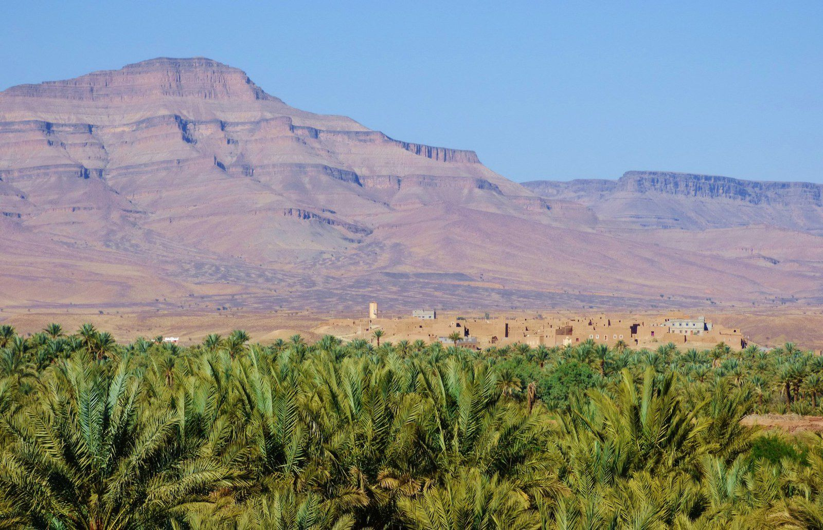

EL VALLE DE DRAA
(Marruecos)

Slide 2
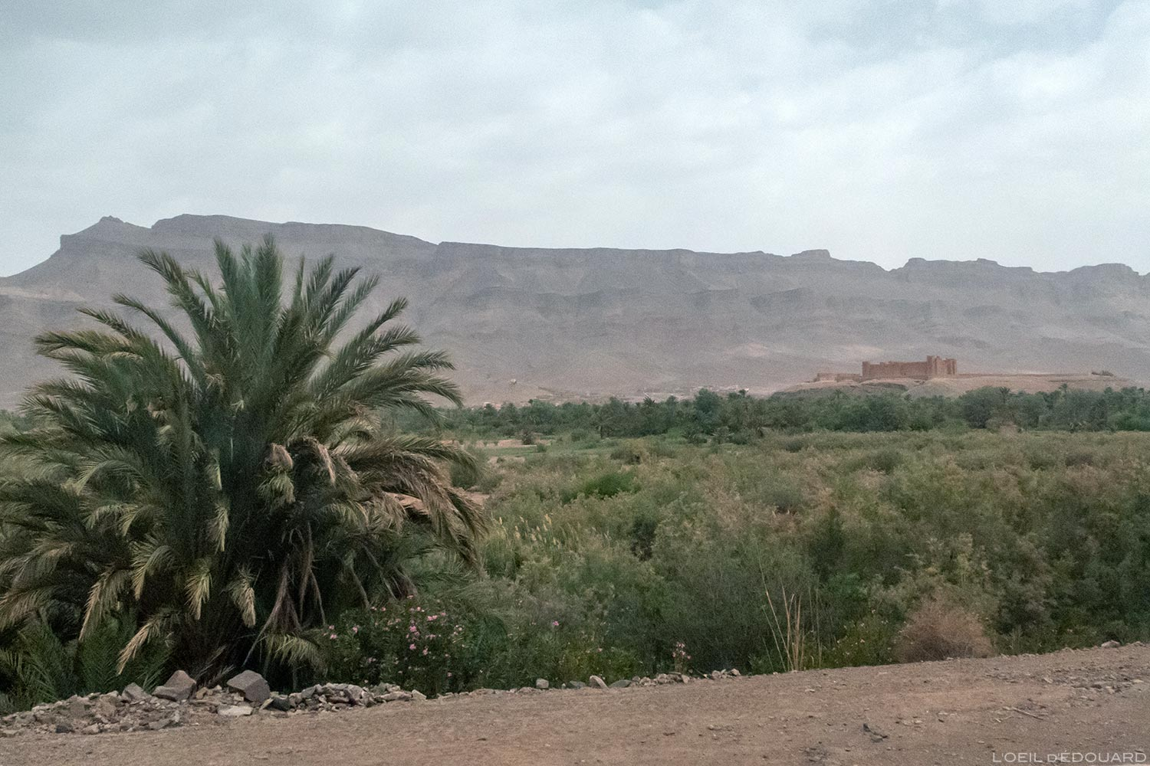

Slide 3
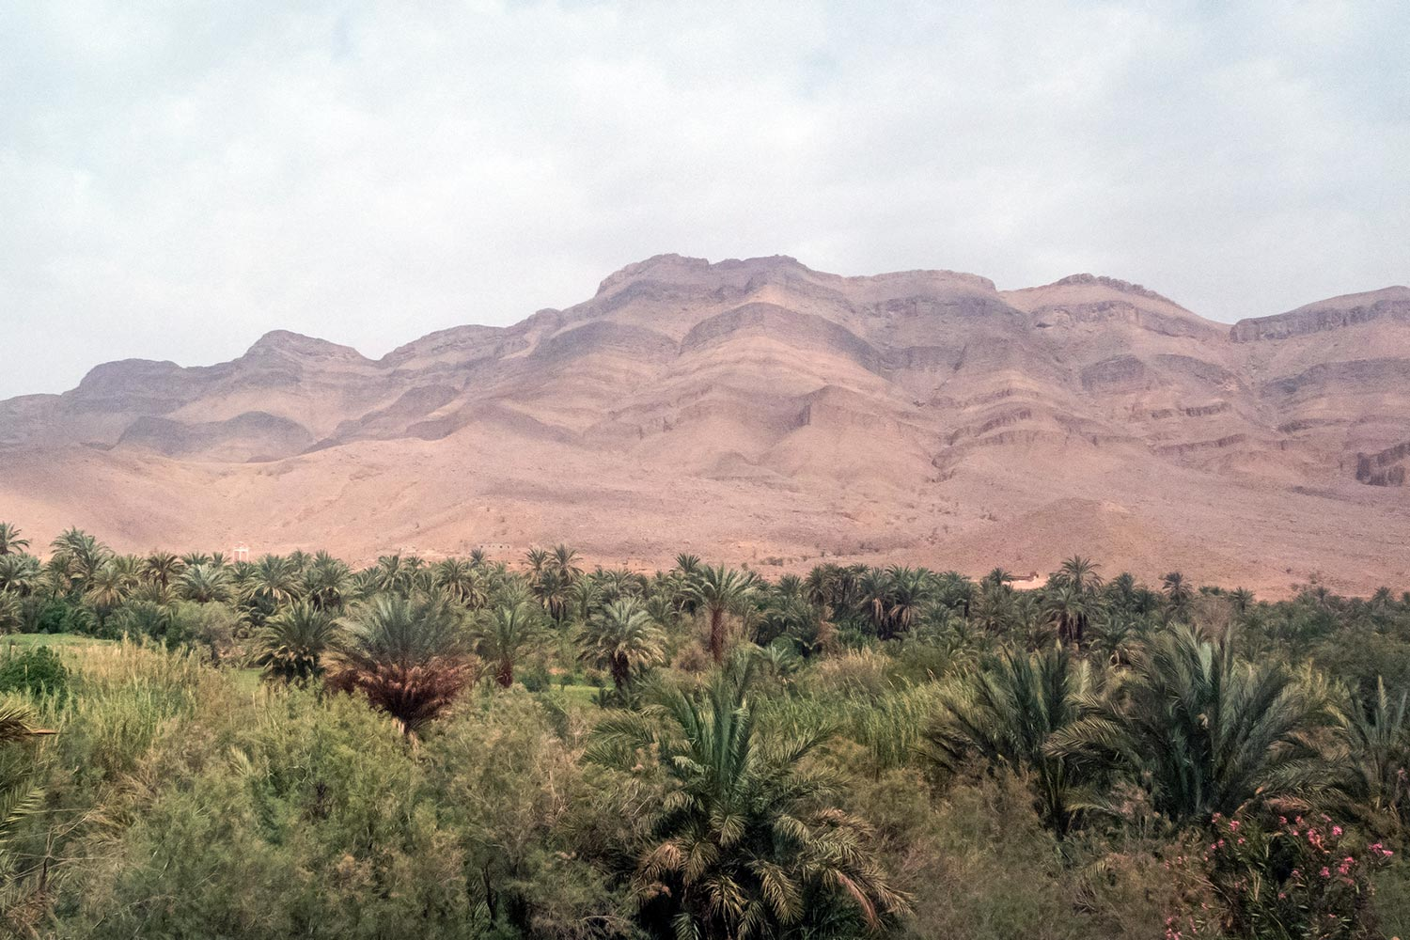

Slide 4
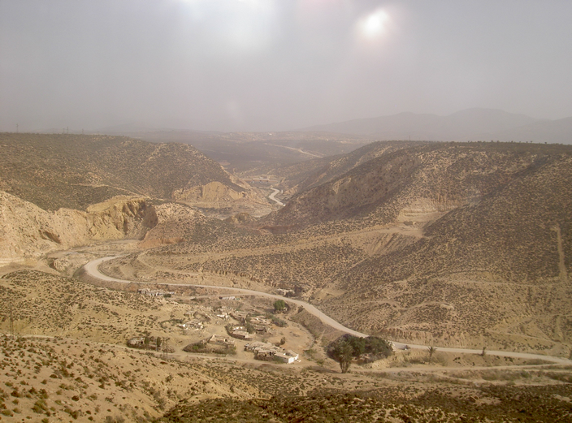
Ouarzazate et les oasis du sud > Vallée du Drâa

Slide 5
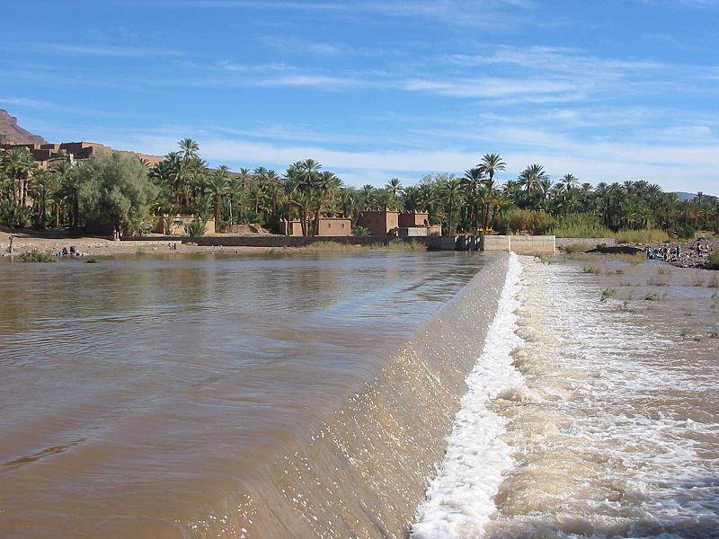
Le Drâa, fleuve du Draa ou oued Drâa (en berbère : ⴷⵔⴰ Dra ou Asif n Dra ; en arabe : واد درعة) est le plus long fleuve du Maroc avec 1 100 kilomètres.
Le Drâa.

Slide 6
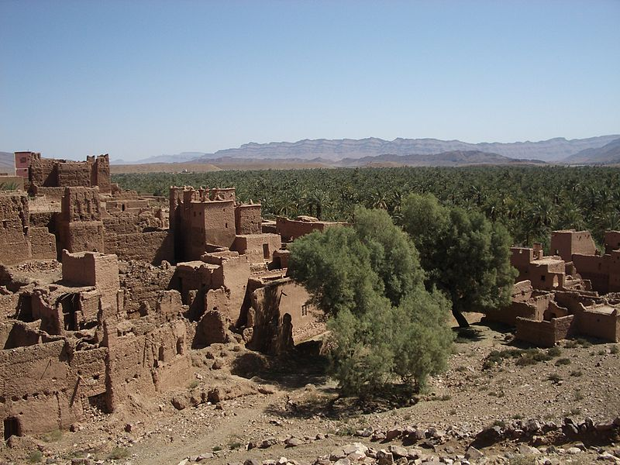
La vallée du Drâa

Slide 7
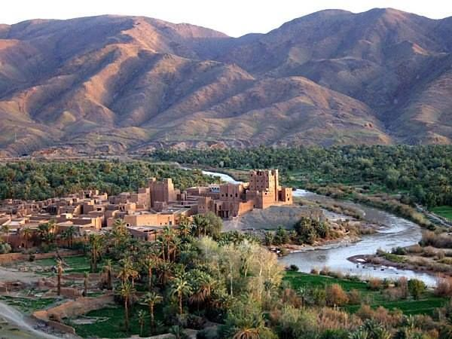

Slide 8
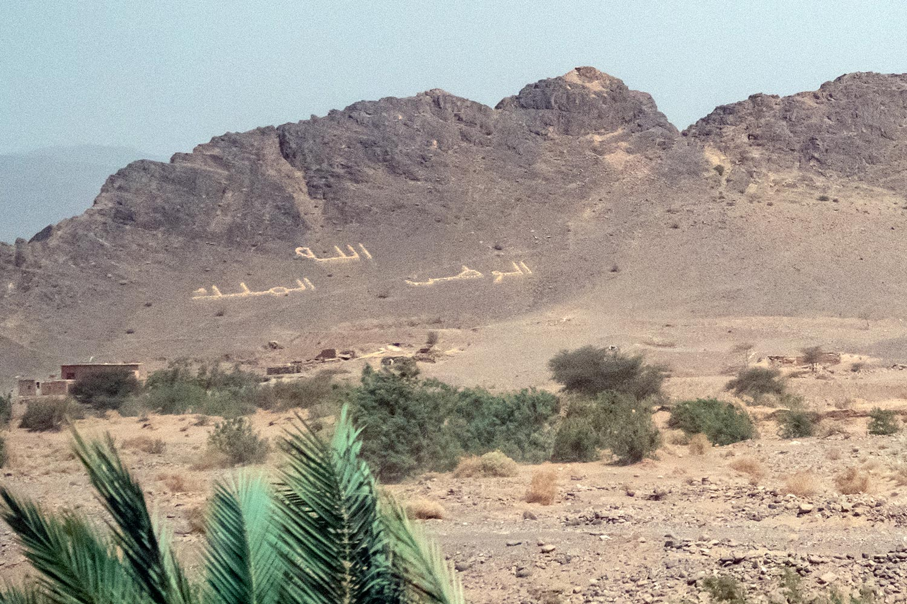

Slide 9
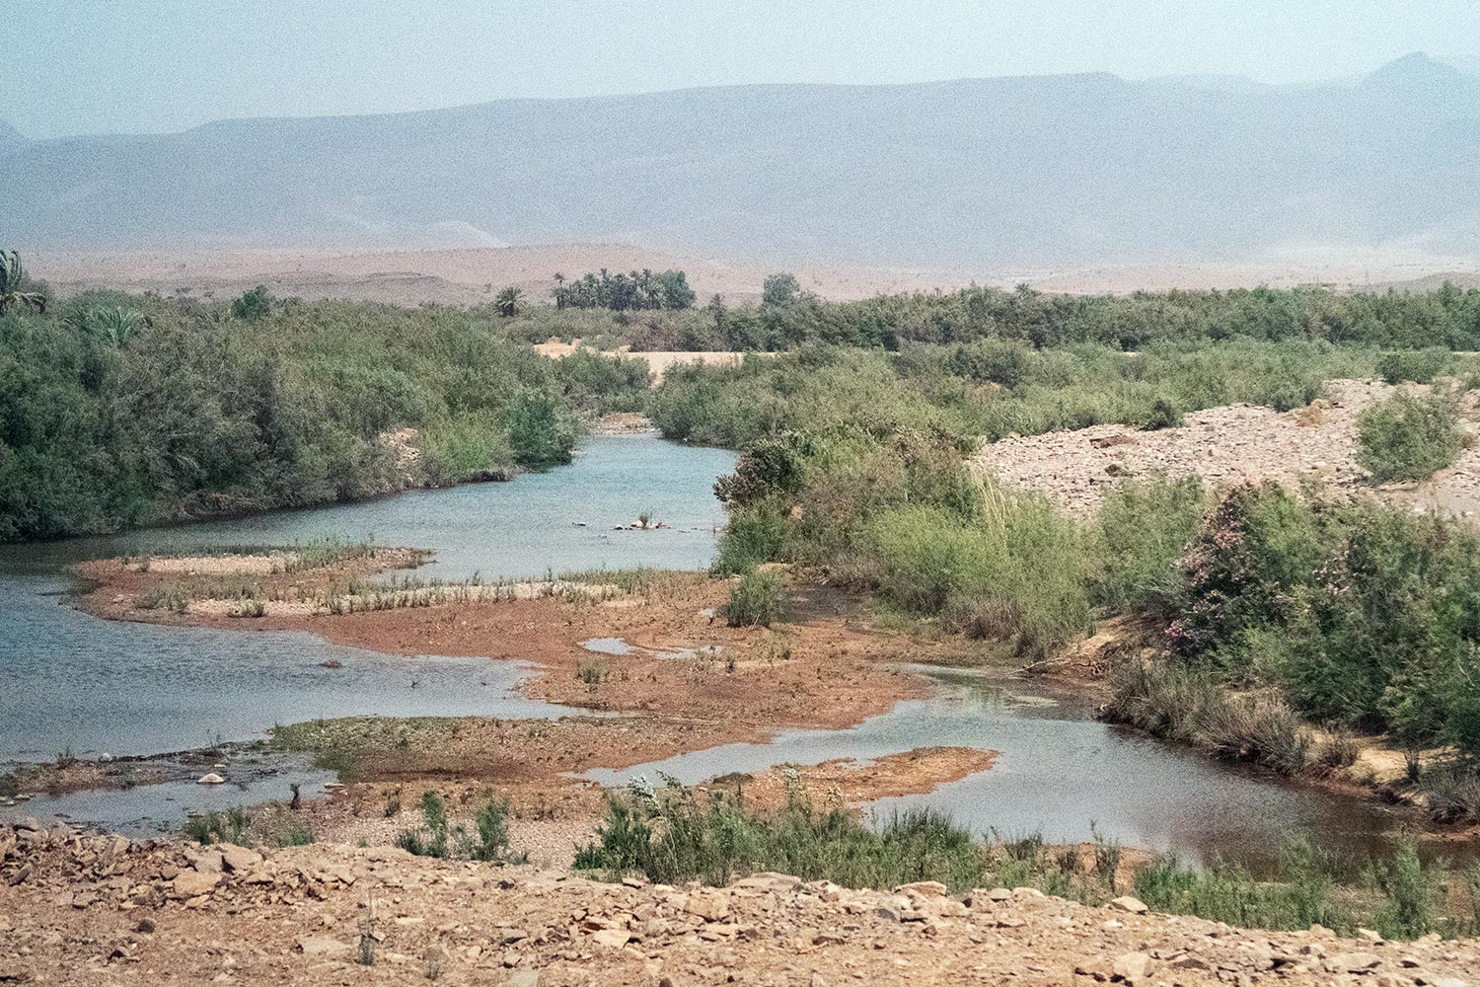

Slide 10
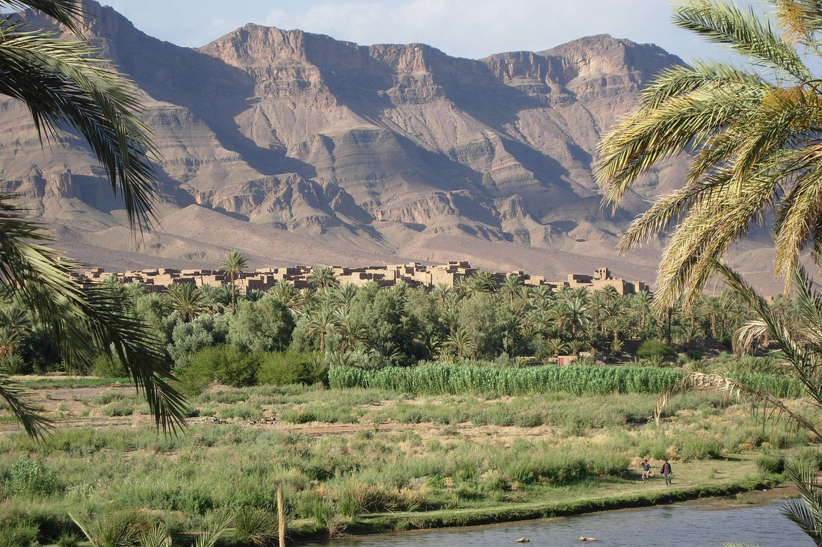

Slide 11
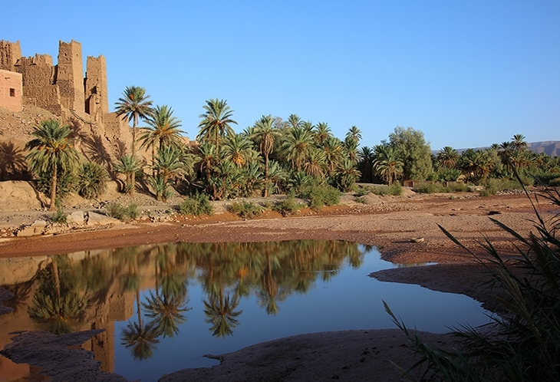
Vallée du Drâa, entre montagne et palmeraie

Slide 12
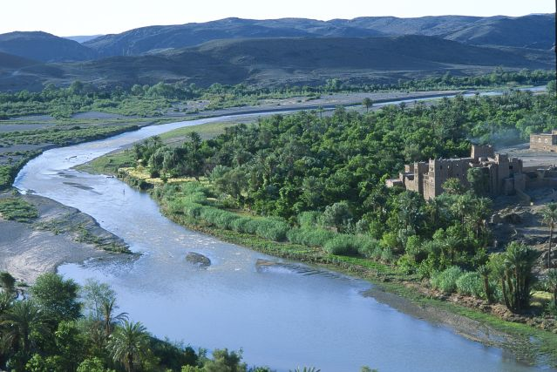
Casbah du Drâa et désert

Slide 13
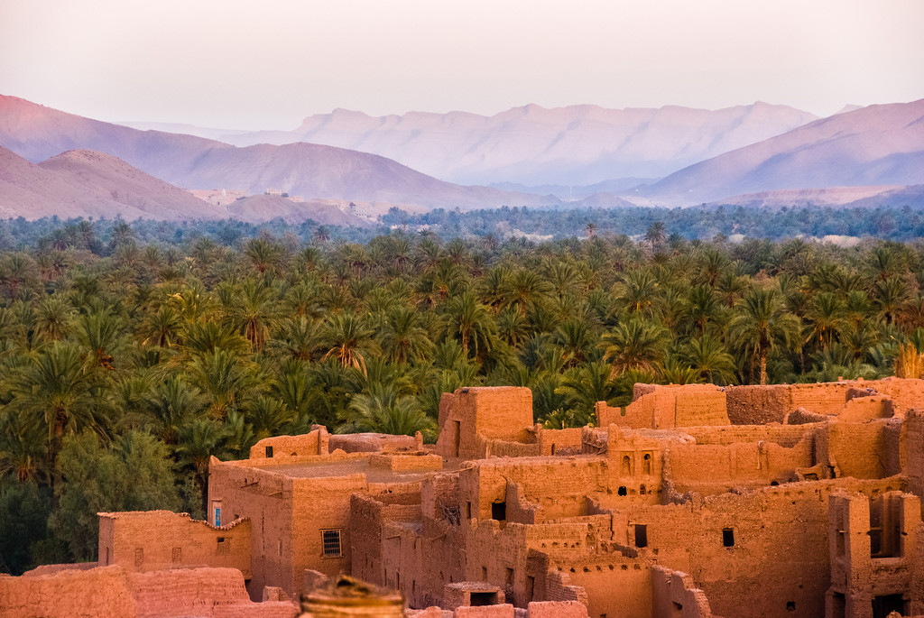

Slide 14
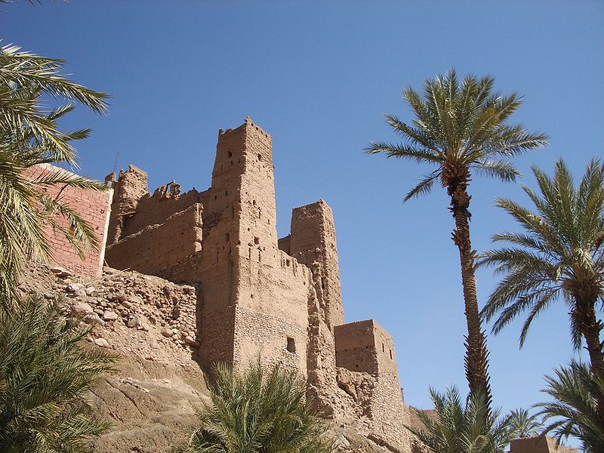
Une casbah dans la vallée du Drâa.

Slide 15
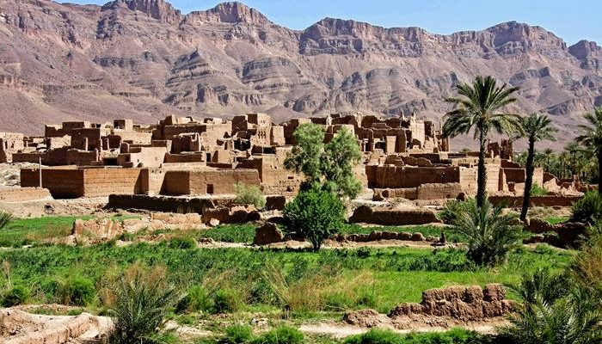

Slide 16
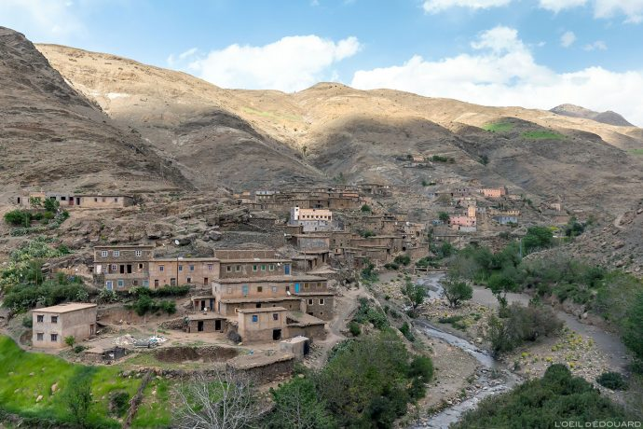

Slide 17
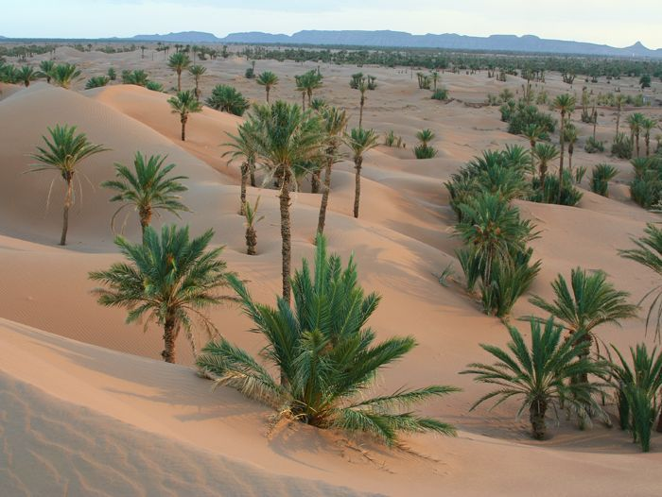
Vallée des roses et vallée du Draa, joyaux du Grand Sud marocain

Slide 18
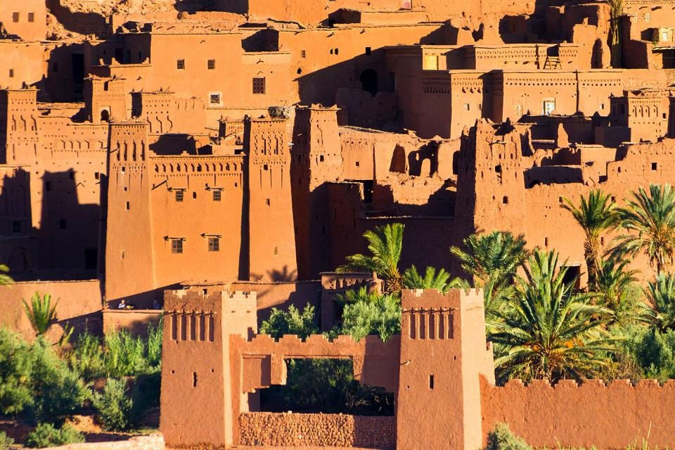
L'habitat traditionnel du sud maroc est construit en pisé. Cela donne de belles couleurs ocre aux villages

Slide 19
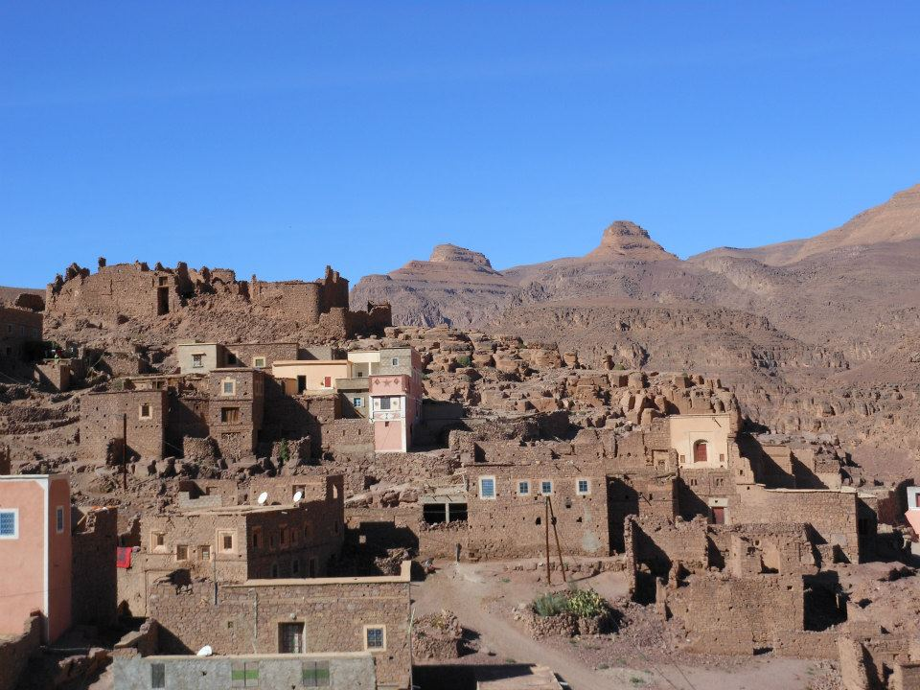
Ouarzazate et les oasis du sud > Vallée du Drâa

Slide 20
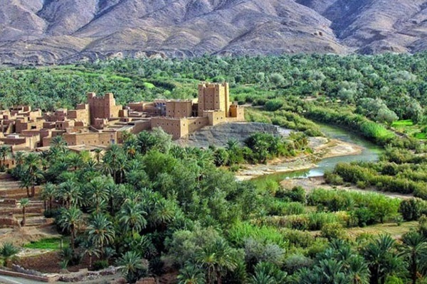

Slide 21
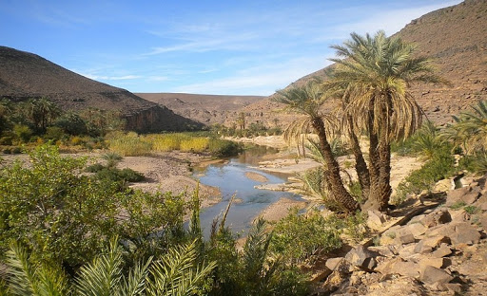

Slide 22
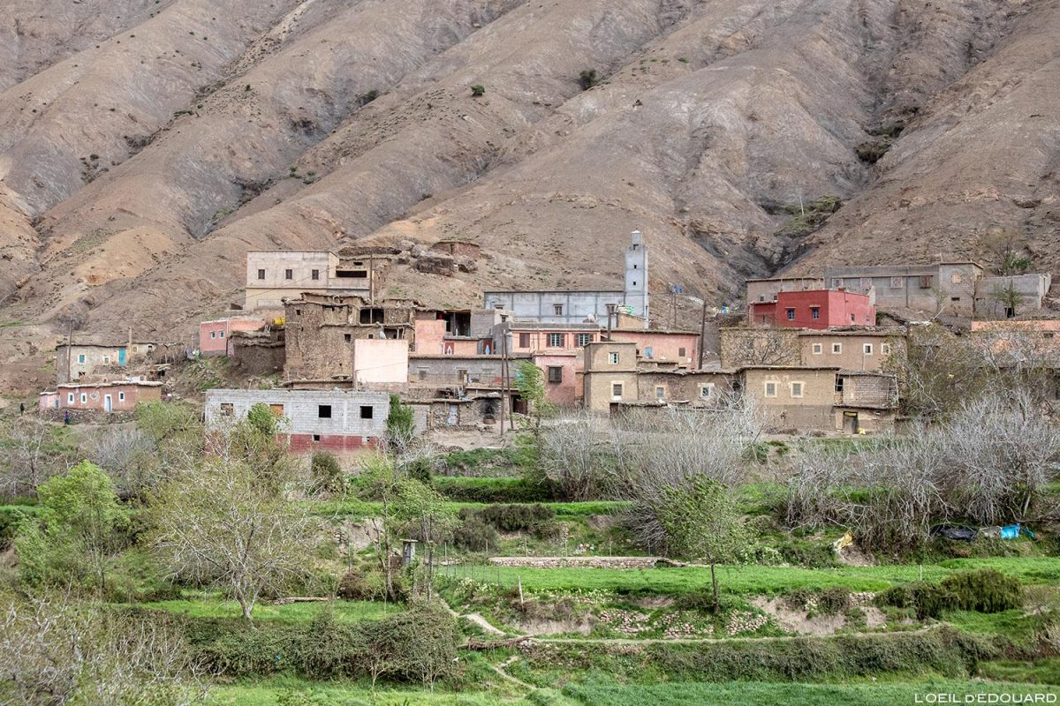

Slide 23
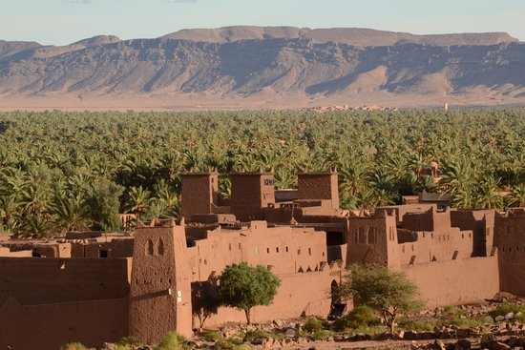

Slide 24
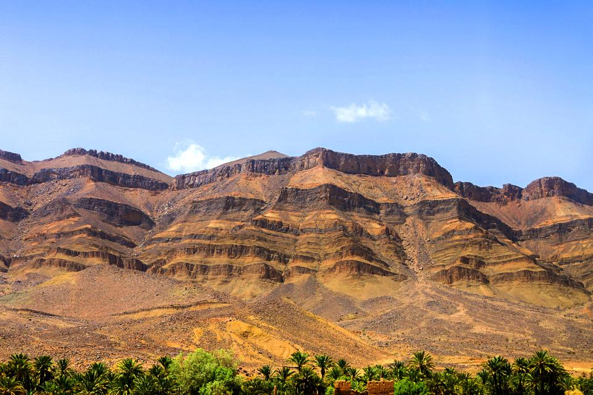

Slide 25
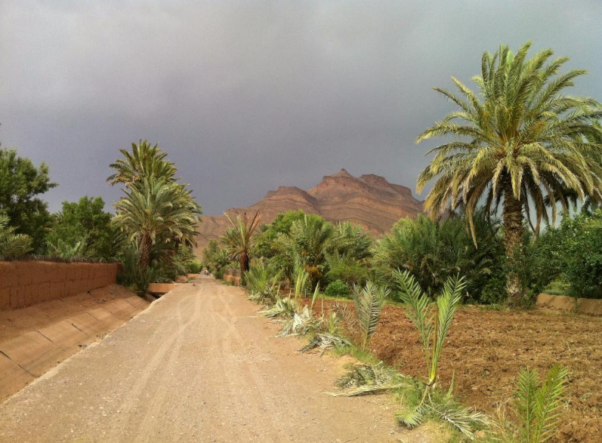

Slide 27
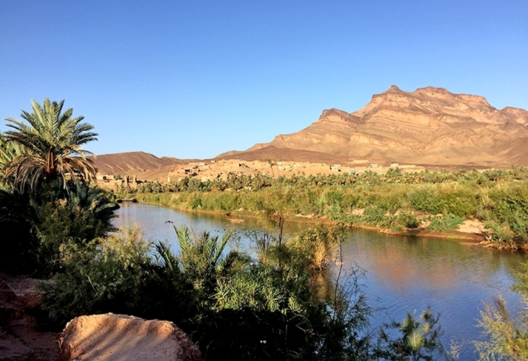

Slide 28
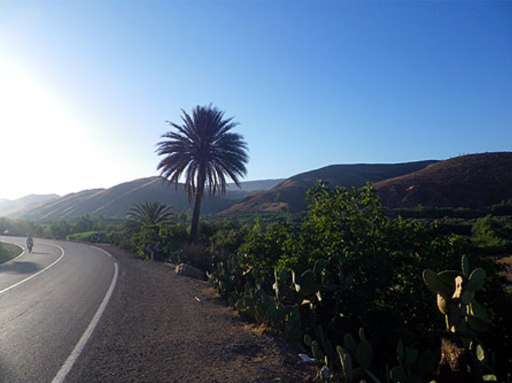
Coucher de soleil sur la vallée du Draa

Slide 29
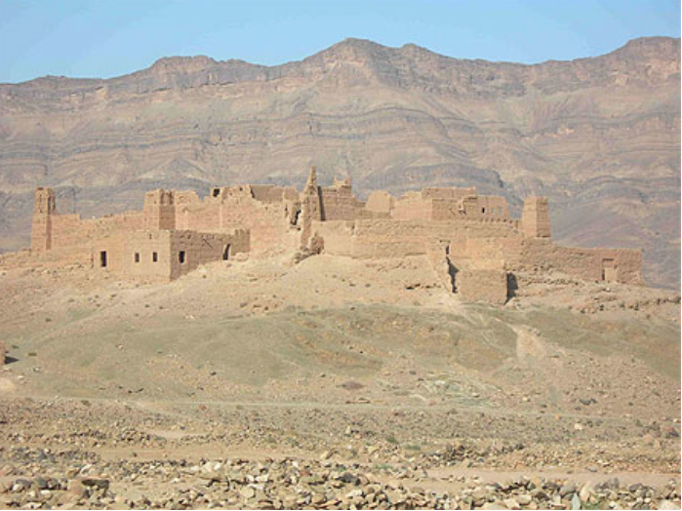
Vieilles kasbahs dans la vallée du Draâ

Slide 30
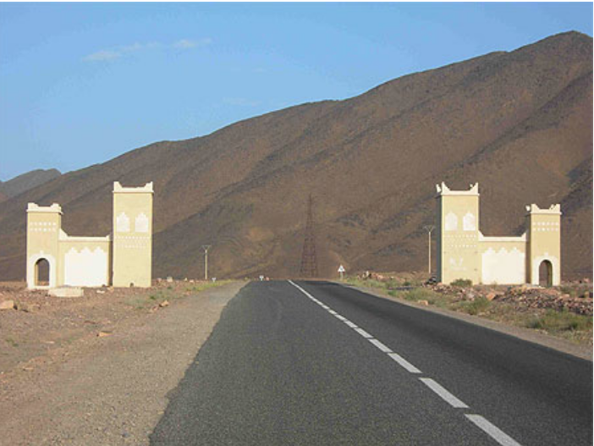
Vallée du Draâ, changement de province

Slide 31
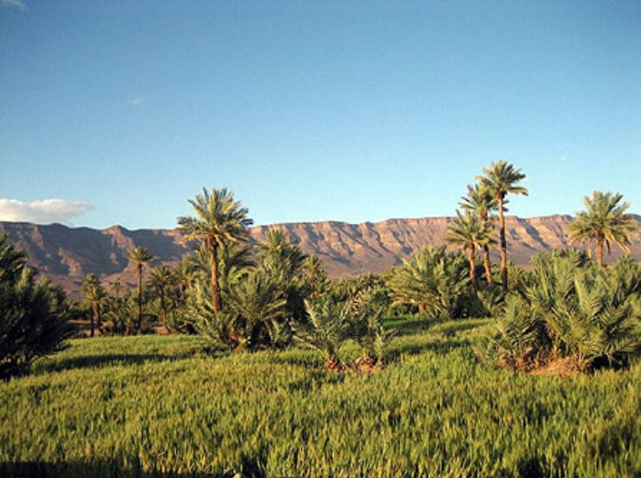
Oasis de la vallée du Drââ

Slide 32
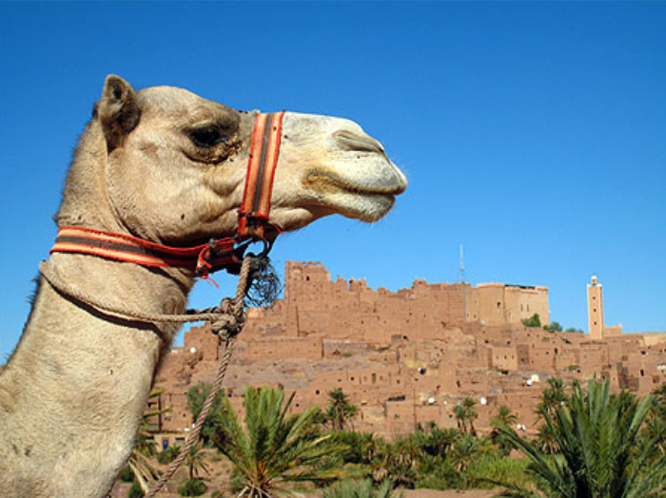

Slide 33
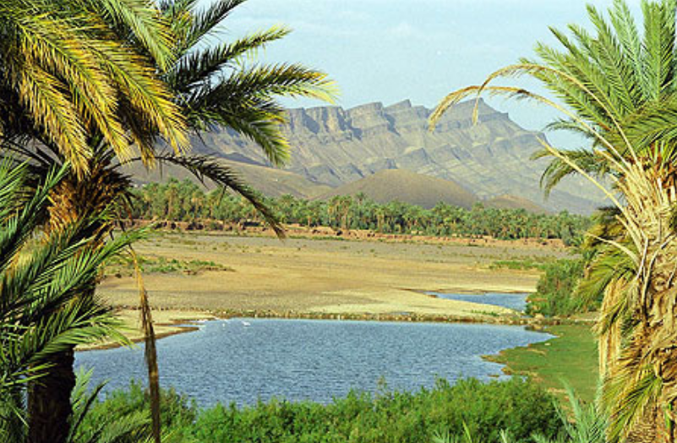
Vallée heureuse

Slide 34


Slide 35







¿Te ha gustado?
Puedes ver más entrando
Aquí
Además puedes recibir powerpoints en tu correo electrónico suscribiéndote aquí:

